Slide 1
IVAN Shchetinin Maksym Khoma
SVG vs Canvas – który format wybrać do grafiki wektorowej i animacji?

Slide 2
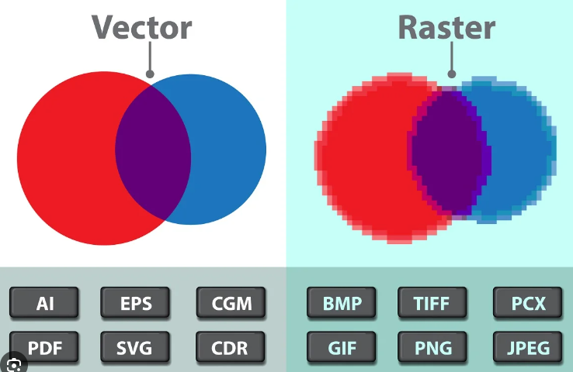
Wprowadzenie
Czym jest grafika wektorowa? Grafika wektorowa to rodzaj grafiki komputerowej, która zamiast przechowywać obraz jako piksele (jak w grafice rastrowej), przechowuje go w formie matematycznych opisów, czyli wektorów. Dzięki temu możliwe jest swobodne skalowanie bez utraty jakości – obraz pozostaje zawsze ostry i klarowny, niezależnie od rozmiaru.
Wprowadzenie do tematu: znaczenie wyboru odpowiedniego formatu
W dzisiejszym świecie technologii webowych kluczowe znaczenie ma wybór odpowiedniego formatu grafiki wektorowej oraz animacji. Na rynku dominują dwa popularne formaty: SVG (Scalable Vector Graphics) oraz Canvas HTML5. Każdy z tych formatów posiada swoje zalety oraz ograniczenia, które warto znać, by móc dokonać właściwego wyboru dla naszego projektu. Dobry wybór wpływa nie tylko na wydajność i estetykę strony internetowej, lecz także na łatwość utrzymania oraz możliwości przyszłej rozbudowy projektu.
W dalszej części prezentacji szczegółowo przyjrzymy się obu formatom, porównamy ich zalety, wady oraz zastosowania. Dowiesz się, który format lepiej sprawdza się w konkretnych sytuacjach i dlaczego ta decyzja może mieć kluczowe znaczenie dla sukcesu twojego projektu.

Slide 3
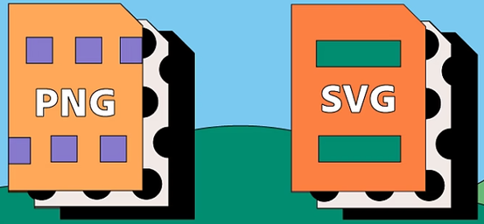
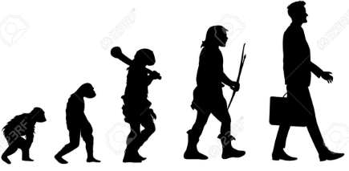
Co to jest SVG?
Definicja SVG (Scalable Vector Graphics) SVG, czyli Scalable Vector Graphics, to język oparty na XML, który służy do opisywania dwuwymiarowej grafiki wektorowej. Pozwala on tworzyć obrazy, które są niezależne od rozdzielczości, co oznacza, że można je skalować bez utraty jakości. SVG jest otwartym standardem stworzonym przez W3C (World Wide Web Consortium).
Historia i rozwój SVG
SVG powstało pod koniec lat 90-tych jako odpowiedź na potrzeby tworzenia grafiki skalowalnej na potrzeby rozwijającego się internetu. Oficjalnie SVG 1.0 zostało zaprezentowane w 2001 roku, a obecnie najczęściej używana jest wersja SVG 1.1 oraz SVG 2.0, które wprowadziły znaczące usprawnienia w zakresie animacji, interaktywności oraz kompatybilności z nowoczesnymi przeglądarkami.

Slide 4
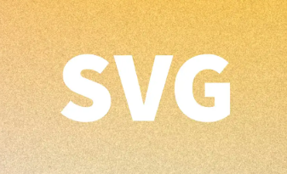
Główne cechy i zalety SVG
Skalowalność – grafika SVG jest niezależna od rozdzielczości, co zapewnia idealną ostrość na każdym urządzeniu.\n
Lekkość i optymalizacja – pliki SVG zazwyczaj mają niewielki rozmiar, co pozytywnie wpływa na czas ładowania stron.\n
Edytowalność – można łatwo modyfikować grafikę za pomocą CSS oraz JavaScript, co zapewnia szerokie możliwości dostosowania.\n
Wsparcie interaktywności – SVG pozwala na tworzenie grafik reagujących na działania użytkownika, takie jak kliknięcia czy najechanie myszką.\n
SEO i dostępność – tekst zawarty w pliku SVG może być odczytywany przez wyszukiwarki, co pozytywnie wpływa na pozycjonowanie.\n
Otwartość standardu – SVG jest darmowym i otwartym formatem, wspieranym przez większość nowoczesnych przeglądarek internetowych.

Slide 5
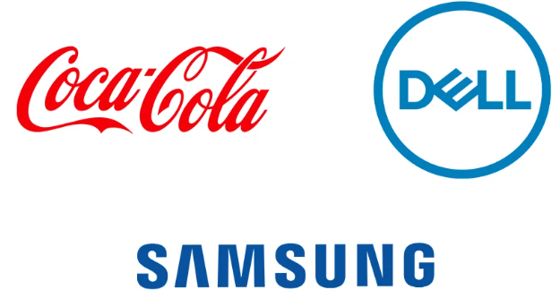
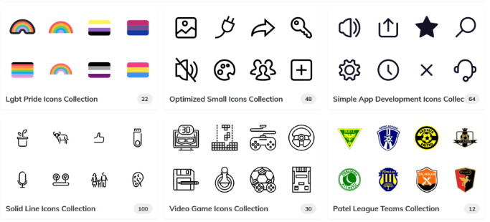
Zastosowanie SVG
Przykłady wykorzystania SVG: Grafiki SVG znajdują bardzo szerokie zastosowanie zarówno w prostych stronach internetowych, jak i rozbudowanych aplikacjach webowych. Najczęściej SVG stosuje się w:
Logotypach i ikonach (idealna jakość niezależnie od rozmiaru ekranu),
Infografikach interaktywnych (dane przedstawiane w czytelnej i atrakcyjnej formie),
Mapach interaktywnych (możliwość łatwego reagowania na kliknięcia użytkowników),
Ilustracjach na stronach WWW (grafiki, które można stylizować za pomocą CSS),
Interfejsach aplikacji webowych (przyciski, menu, elementy interaktywne).
2. Zalety SVG w aplikacjach webowych: Zastosowanie SVG w aplikacjach webowych niesie za sobą konkretne korzyści, takie jak:
Łatwość skalowania: Grafika zawsze wygląda wyraźnie na ekranach o wysokiej rozdzielczości (Retina, 4K).
Interaktywność i animacje: Dzięki połączeniu z JavaScriptem i CSS, SVG pozwala tworzyć dynamiczne interfejsy użytkownika, które reagują na działania użytkowników.
Łatwa aktualizacja: Grafikę SVG można modyfikować „w locie” (dynamicznie) poprzez skrypty, co pozwala na szybkie zmiany bez potrzeby przeładowywania strony.
Optymalizacja prędkości strony: Grafiki SVG są lekkie, dzięki czemu strony ładują się szybciej, co korzystnie wpływa na doświadczenie użytkowników i SEO.
3. Wsparcie przeglądarek dla SVG:
Aktualnie SVG jest wspierany przez wszystkie popularne przeglądarki internetowe, w tym Chrome, Firefox, Safari, Edge oraz Opera.
Kompatybilność wsteczna również jest bardzo dobra, a ewentualne problemy można rozwiązać za pomocą bibliotek JavaScript, takich jak SVG.js czy Snap.svg.

Slide 6
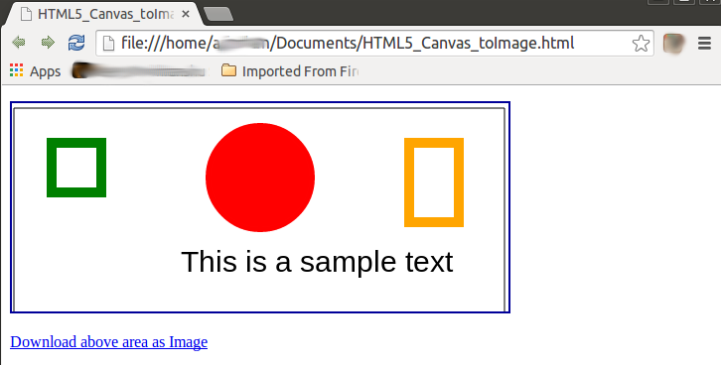
Co to jest Canvas?
1. Definicja Canvas HTML5 Canvas to element wprowadzony w standardzie HTML5, który umożliwia dynamiczne rysowanie grafiki rastrowej za pomocą JavaScript. W przeciwieństwie do SVG, grafika Canvas nie jest opisywana wektorowo, lecz za pomocą pikseli. Oznacza to, że wszystko, co tworzysz na Canvas, jest renderowane w czasie rzeczywistym jako obraz bitmapowy.
2. Historia powstania elementu Canvas Element Canvas został po raz pierwszy zaproponowany przez Apple w 2004 roku jako część WebKit, czyli silnika renderującego Safari. Jego celem było umożliwienie programistom tworzenia bardziej zaawansowanych grafik oraz gier bez konieczności korzystania z dodatkowych wtyczek (np. Adobe Flash). W 2009 roku Canvas został oficjalnie zatwierdzony jako część specyfikacji HTML5 przez W3C, co znacznie przyczyniło się do jego rozpowszechnienia w sieci.
3. Charakterystyczne cechy Canvas
Renderowanie bitmapowe: Wszystko, co narysujesz na Canvas, staje się grafiką rastrową (pikselową), co oznacza, że po skalowaniu obrazu może nastąpić utrata jakości (pogorszenie ostrości).
Dynamiczne generowanie grafiki: Canvas jest przeznaczony do dynamicznego generowania grafiki i animacji na bieżąco, szczególnie przydatne do złożonych animacji i gier webowych.
Wysoka wydajność: Dzięki możliwości bezpośredniego dostępu do pikseli Canvas jest idealnym wyborem dla aplikacji wymagających intensywnego renderowania, takich jak gry 2D/3D lub złożone wizualizacje danych.
Brak wbudowanego DOM (Document Object Model): Elementy na Canvas nie posiadają własnej struktury DOM, co oznacza, że nie można ich łatwo edytować za pomocą CSS. Wszelkie modyfikacje wymagają odświeżenia całego rysunku.
Brak wbudowanej interaktywności: Canvas sam w sobie nie obsługuje zdarzeń użytkownika (takich jak kliknięcia na konkretne elementy), konieczne jest ręczne definiowanie interakcji za pomocą JavaScript.

Slide 7
Zastosowanie Canvas
Typowe przykłady zastosowania Canvas Element Canvas najczęściej wykorzystuje się w projektach, które wymagają zaawansowanego i dynamicznego renderowania obrazu w czasie rzeczywistym. Wśród najczęstszych zastosowań wymienić można:
Gry internetowe – zarówno proste gry 2D, jak i bardziej zaawansowane gry z grafiką 3D.
Aplikacje do edycji obrazów – aplikacje pozwalające użytkownikom edytować grafikę w przeglądarce (np. filtry zdjęć, rysowanie odręczne).
Wizualizacja danych i wykresów – szczególnie dynamicznych wykresów, które aktualizują się w czasie rzeczywistym.
Symulacje i interaktywne wizualizacje – np. symulatory fizyczne, interaktywne mapy, symulacje naukowe.
Gry przeglądarkowe – ze względu na wysoką wydajność renderowania, Canvas jest popularnym wyborem do tworzenia gier webowych.
2. Zalety Canvas w aplikacjach webowych
Wysoka wydajność: Canvas świetnie sprawdza się tam, gdzie liczy się szybkość renderowania wielu elementów naraz (animacje, gry, dynamiczne wizualizacje).
Pełna kontrola nad grafiką: Programista ma bezpośredni dostęp do każdego piksela, co pozwala na tworzenie zaawansowanych efektów graficznych.
Dynamiczne generowanie grafiki: Dzięki Canvas możliwe jest generowanie grafik całkowicie dynamicznie, „w locie”, na podstawie interakcji użytkownika lub innych źródeł danych.
3. Wsparcie przeglądarek dla Canvas
Canvas jest obecnie w pełni wspierany przez wszystkie popularne przeglądarki: Google Chrome, Mozilla Firefox, Safari, Edge oraz Opera.
W praktyce problemy z kompatybilnością należą już do przeszłości, a ewentualne różnice między przeglądarkami są minimalne i łatwe do obejścia za pomocą JavaScript.

Slide 8
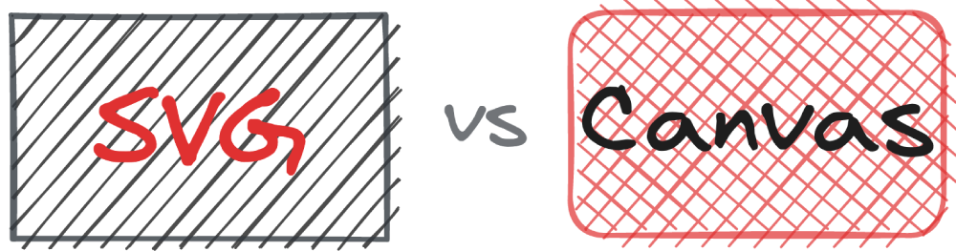
Szczegółowe porównanie SVG i Canvas
Wydajność i szybkość działania
SVG: SVG świetnie radzi sobie z mniejszymi grafikami, elementami UI oraz prostszymi animacjami. Jednak im bardziej skomplikowany obraz lub większa liczba elementów, tym spada wydajność, ponieważ przeglądarka musi utrzymywać strukturę DOM każdego elementu osobno.
Canvas: Canvas charakteryzuje się znacznie wyższą wydajnością w sytuacjach wymagających intensywnego renderowania (np. gry, animacje o wysokiej częstotliwości odświeżania), gdyż przeglądarka nie zarządza każdym elementem osobno, a tylko jednym obrazem bitmapowym.

Slide 9
Szczegółowe porównanie SVG i Canvas
2. Jakość grafiki i skalowalność
SVG: Grafika SVG jest zawsze skalowalna bez utraty jakości. Niezależnie od tego, jak duży jest obrazek, krawędzie pozostają ostre, a jakość jest niezmienna.
Canvas: Canvas to grafika rastrowa, więc przy skalowaniu obraz traci na jakości, staje się rozmyty, szczególnie przy dużym powiększeniu.
2. Możliwość interaktywności
SVG: SVG natywnie wspiera interaktywność. Każdy element grafiki SVG może mieć przypisane własne zdarzenia (kliknięcia, najechania kursorem). To idealne rozwiązanie dla interaktywnych aplikacji i animacji reagujących na działania użytkownika.
Canvas: Canvas sam w sobie nie obsługuje natywnej interaktywności. Programista musi samodzielnie oprogramować obsługę zdarzeń na poziomie całego elementu Canvas. Nie da się automatycznie reagować na kliknięcie pojedynczego elementu grafiki – trzeba to ręcznie obsłużyć za pomocą kodu JavaScript.

Slide 10
Porównanie technologiczne SVG vs Canvas
Metody renderowania
SVG: Renderowanie grafiki SVG jest oparte na technologii DOM (Document Object Model). Każdy element SVG stanowi osobny węzeł w strukturze DOM. Z jednej strony daje to dużą elastyczność, ponieważ łatwo można manipulować pojedynczymi elementami przez CSS czy JavaScript, ale z drugiej strony powoduje obciążenie pamięci przy dużych ilościach elementów.
Canvas: Canvas wykorzystuje renderowanie bezpośrednie (Immediate Mode Rendering). Nie tworzy osobnych obiektów DOM dla każdego elementu, a zamiast tego generuje grafikę bezpośrednio na płótnie piksel po pikselu. Dzięki temu Canvas jest bardziej wydajny przy dynamicznym rysowaniu, ale nie pozwala na wygodną aktualizację pojedynczych elementów bez odświeżenia całości.
2. Zarządzanie pamięcią
SVG: Z powodu tworzenia osobnych elementów DOM, SVG wymaga więcej pamięci i mocy obliczeniowej przeglądarki, szczególnie w przypadku dużych grafik. Może to wpływać na wolniejsze działanie strony w przypadku wielu animowanych elementów SVG jednocześnie.
Canvas: Canvas jest mniej zasobożerny, ponieważ przeglądarka przechowuje jedynie aktualny stan pikseli, bez przechowywania dużej liczby obiektów. Jest idealnym rozwiązaniem dla grafik o dużej częstotliwości odświeżania.
Zarządzanie interaktywnością
SVG: Każdy element SVG jest oddzielnym obiektem w DOM, który można łatwo obsługiwać za pomocą CSS i JavaScript. Dzięki temu dodawanie interaktywności (np. efekt hover, kliknięcia) jest proste i intuicyjne.
Canvas: W Canvas interaktywność nie jest natywna, a programista musi ręcznie oprogramować detekcję zdarzeń. Canvas traktuje grafikę jako jednolity obraz, więc konieczne jest ręczne sprawdzanie współrzędnych interakcji użytkownika, co wymaga dodatkowej logiki i bardziej skomplikowanego kodu.
3. Kompatybilność z innymi technologiami webowymi
SVG: Bardzo dobrze współpracuje z CSS, JavaScriptem, oraz frameworkami frontendowymi (React, Angular, Vue.js). Dzięki temu łatwo włączyć grafikę SVG w istniejące projekty webowe, zachowując dużą elastyczność.
Canvas: Głównie opiera się na JavaScript, współpracuje z bibliotekami animacji, grami, oraz bibliotekami graficznymi (np. Three.js, Pixi.js, Phaser). Nie można bezpośrednio używać CSS do stylizacji grafiki generowanej przez Canvas.

Slide 11
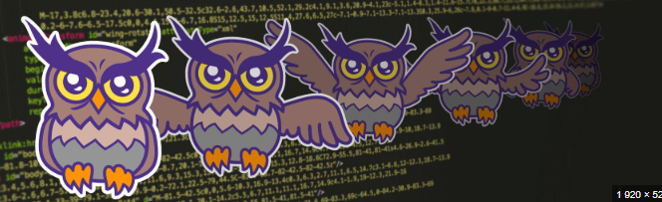
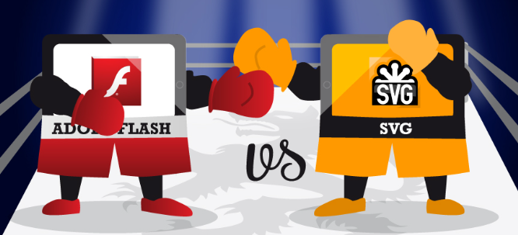
Animacje w SVG
Możliwości animacji SVG SVG obsługuje animacje natywnie za pomocą różnych metod, takich jak:
CSS (Cascading Style Sheets): Pozwala na tworzenie prostych animacji (np. transformacje, przejścia, rotacje) bez potrzeby używania JavaScript.
SMIL (Synchronized Multimedia Integration Language): Jest to specyfikacja, która pozwala na animowanie elementów bezpośrednio w strukturze SVG. Można tworzyć bardziej złożone animacje, jak np. ruchy po ścieżkach.
JavaScript: Najbardziej uniwersalny i elastyczny sposób animacji SVG. Pozwala na dynamiczne sterowanie elementami, reagowanie na działania użytkownika i tworzenie zaawansowanych animacji.
2. Przykłady typowych animacji w SVG
Animowane ikony: proste ikony reagujące na najechanie kursorem (hover).
Animacje ładowania (loading spinners): dynamiczne ładowarki, które poprawiają doświadczenie użytkownika podczas oczekiwania na dane.
Interaktywne infografiki: elementy graficzne, które dynamicznie reagują na użytkownika, np. po kliknięciu wyświetlają dodatkowe informacje.
Animacje UI: przyciski, które reagują na najechanie kursorem, zmieniają kolor, kształt czy rozmiar.

Slide 12
Animacje w SVG
Przykłady typowych narzędzi i bibliotek wspomagających animacje SVG
GSAP (GreenSock): potężna biblioteka JavaScript, ułatwiająca tworzenie skomplikowanych animacji SVG z wysoką wydajnością.
Snap.svg: prosta biblioteka JavaScript, specjalnie zaprojektowana dla SVG, idealna dla początkujących twórców grafiki animowanej.
Anime.js: lekka biblioteka JavaScript, która umożliwia tworzenie płynnych animacji SVG.
Zalety animacji SVG
Łatwa integracja z CSS i JavaScript – szybka edycja, stylizacja, oraz zmiana parametrów animacji.
Skalowalność i ostrość: animacje SVG pozostają ostre przy każdym rozmiarze ekranu.
SEO-friendly: elementy animowane są widoczne w DOM, co pozytywnie wpływa na optymalizację SEO.
Wady animacji SVG
Ograniczona wydajność przy zbyt wielu animacjach jednocześnie: duża liczba animowanych elementów może powodować spowolnienie strony, szczególnie na słabszych urządzeniach mobilnych.
Ograniczenia złożonych efektów: skomplikowane animacje wymagają zaawansowanego kodu i mogą negatywnie wpłynąć na wydajność przeglądarki.

Slide 13
Animacje w Canvas
Animacje w Canvas to jedna z największych zalet tej technologii. Canvas daje programistom niemal nieograniczone możliwości kreowania dynamicznych i intensywnych animacji w przeglądarce. Przyjrzyjmy się bliżej, jak to działa w praktyce.
1. Jak działa animacja w Canvas?
Animacje w Canvas opierają się na stałym, cyklicznym odświeżaniu grafiki generowanej na „płótnie”. Zasada działania animacji Canvas to:
Renderowanie klatka po klatce (frame-by-frame) – w każdej kolejnej klatce grafika jest generowana od nowa, co daje płynność animacji.
Wykorzystanie JavaScript: Animacje Canvas zawsze bazują na kodzie JavaScript, wykorzystując najczęściej metodę requestAnimationFrame, która zapewnia optymalną wydajność przy wysokich wartościach FPS (frames per second).
Brak obiektów DOM: elementy na Canvas nie są przechowywane jako osobne obiekty w DOM, dzięki czemu Canvas jest szybszy, ale trudniejszy w obsłudze zdarzeń.

Slide 14
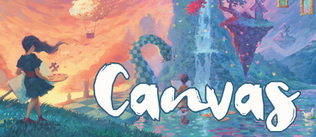
Animacje w Canvas
Typowe przykłady animacji Canvas
Najczęściej spotykane zastosowania animacji Canvas obejmują:
Gry przeglądarkowe (gry 2D i 3D) – Canvas jest idealny do tworzenia gier ze względu na swoją szybkość i możliwość bezpośredniego dostępu do pikseli.
Symulatory i wizualizacje fizyczne – symulacje fizyczne, efekty cząsteczkowe, dynamiczne wykresy czy wizualizacje danych.
Interaktywne aplikacje graficzne – edytory obrazów, aplikacje do rysowania, aplikacje AR (rozszerzona rzeczywistość).
Animacje edukacyjne – wizualizacja złożonych zagadnień naukowych, matematycznych lub technicznych.

Slide 15
Animacje w Canvas
Zalety animacji Canvas
Wysoka wydajność: Canvas umożliwia renderowanie tysięcy obiektów bez znaczącego wpływu na szybkość działania, co jest idealne dla gier oraz złożonych symulacji.
Pełna swoboda twórcza: Programista ma pełną kontrolę nad każdym pikselem, co pozwala tworzyć niezwykle szczegółowe animacje.
Wszechstronność zastosowań: Nadaje się zarówno do prostych efektów wizualnych, jak i zaawansowanych animacji wykorzystujących fizykę czy renderowanie 3D.
Ograniczenia
Brak natywnego wsparcia interaktywności – trzeba ręcznie kodować interakcje,
Trudności w zarządzaniu dużą liczbą elementów interaktywnych (wymagany dodatkowy kod),
Trudności ze skalowaniem – spadek jakości grafiki przy powiększeniu obrazu.

Slide 16
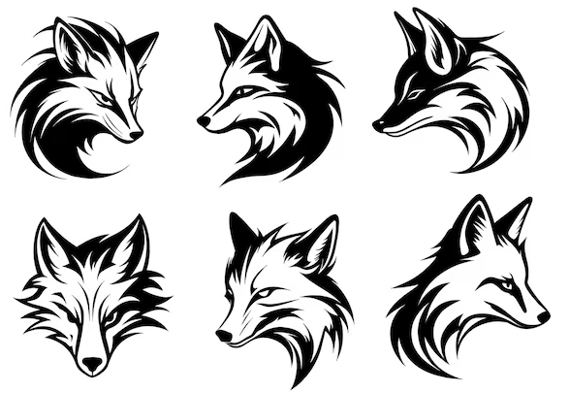
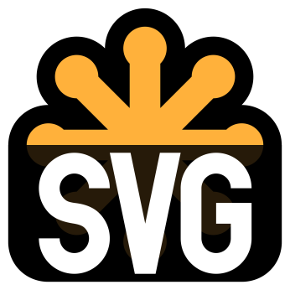
Jak wybrać odpowiedni format?
Dokonanie właściwego wyboru pomiędzy SVG a Canvas zależy od specyficznych potrzeb projektu. Oto kluczowe kryteria, które należy uwzględnić podczas podejmowania decyzji:
Kiedy wybrać SVG?
Interaktywność elementów: Jeśli potrzebujesz wielu elementów interaktywnych, które reagują osobno na akcje użytkownika (kliknięcia, hover), SVG jest doskonałym wyborem.
Potrzebna jest wysoka jakość przy różnych rozmiarach ekranu: Gdy ważna jest skalowalność bez utraty jakości, np. logo, ikony, infografiki.
SEO i dostępność: Jeżeli zależy ci na tym, aby elementy graficzne były łatwo indeksowane przez wyszukiwarki oraz dostępne dla czytników ekranowych.
Potrzebna jest łatwa edycja stylów i elementów: SVG pozwala na proste modyfikacje wyglądu elementów poprzez CSS, bez potrzeby programowania skomplikowanych algorytmów.
Interaktywne infografiki i mapy: Gdy grafika wymaga reakcji na działania użytkownika (np. po kliknięciu wyświetlanie dodatkowych informacji).

Slide 17
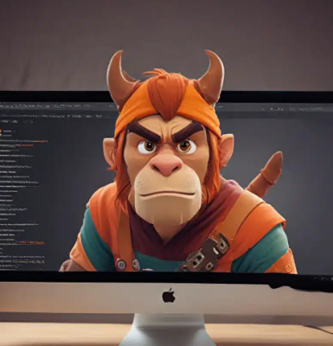
Jak wybrać odpowiedni format?
Kiedy lepszym wyborem jest Canvas?
Zaawansowane animacje i grafika dynamiczna: Kiedy potrzebujesz częstego odświeżania obrazu, np. gry internetowe, symulacje fizyczne, intensywne animacje.
Duża liczba obiektów na ekranie jednocześnie: Canvas świetnie radzi sobie z dużą liczbą elementów (tysiące elementów), ponieważ nie jest obciążony DOM-em.
Aplikacje do edycji grafiki i obrazu: Canvas oferuje bezpośredni dostęp do pikseli, co pozwala na szybkie operacje na obrazach, np. nakładanie filtrów, rysowanie odręczne, modyfikacje bitmapowe.
Gry i symulacje: W projektach, gdzie kluczowa jest wysoka liczba klatek na sekundę (gry akcji, wizualizacje danych na żywo).
Dynamiczne generowanie grafiki „w locie”: Canvas idealnie sprawdza się w sytuacjach, gdy grafika jest generowana na podstawie dynamicznych danych lub interakcji użytkownika (symulacje, wykresy live).
Podsumowując:
Wybierz SVG, gdy potrzebujesz skalowalności, łatwości obsługi zdarzeń oraz SEO.
Wybierz Canvas, gdy wymagana jest wysoka wydajność oraz zaawansowane dynamiczne efekty graficzne.

Slide 18
Typowe błędy przy wyborze formatu
Najczęstsze błędy użytkowników:
Ignorowanie skalowalności: Użytkownicy często wybierają Canvas do grafik, które muszą być skalowalne, co prowadzi do utraty jakości obrazu przy powiększeniu.
Nadmierne poleganie na SVG przy złożonych animacjach: Zbyt duża liczba elementów animowanych w SVG może powodować spadki wydajności i wolne działanie aplikacji.
Wybór Canvas do prostych grafik: Canvas często bywa wybierany do prostych grafik lub ikon, które można było szybciej i efektywniej wykonać przy pomocy SVG.
Ignorowanie aspektów SEO: Używanie Canvas tam, gdzie istotne jest SEO, jest błędem, ponieważ treść zawarta na Canvas nie jest widoczna dla wyszukiwarek internetowych.
Próba zbyt skomplikowanych animacji SVG bez doświadczenia: Tworzenie skomplikowanych animacji SVG bez odpowiednich umiejętności może prowadzić do problemów z wydajnością aplikacji oraz trudności w dalszym utrzymaniu projektu.
Jak uniknąć błędów przy wyborze formatu?
Dokładnie określ potrzeby projektu: Zastanów się, czy twoja grafika musi być skalowalna, interaktywna, czy może wymaga bardziej intensywnego, dynamicznego renderowania.
Bierz pod uwagę przyszłą rozbudowę projektu: Przeanalizuj, czy grafika będzie rozwijana lub zmieniana w przyszłości, oraz jak dużo zmian może być potrzebnych.
Analizuj wydajność aplikacji: Przeprowadź testy wydajnościowe, jeśli aplikacja wymaga dużych ilości grafiki animowanej. Pomoże to ocenić, czy Canvas nie będzie bardziej odpowiedni niż SVG.
Zwracaj uwagę na SEO: Jeśli grafika zawiera ważny tekst lub dane istotne z punktu widzenia SEO, preferuj format SVG ze względu na jego przyjazność wyszukiwarkom.
Korzystaj z doświadczeń społeczności: Przejrzyj przykłady projektów podobnych do Twojego, porozmawiaj z doświadczonymi programistami lub projektantami, którzy mieli już doświadczenie z SVG oraz Canvas.

Slide 19
Przyszłość SVG i Canvas
Trendy rozwojowe obu technologii:
SVG:
Rozwój standardu SVG 2.0, który wprowadza lepszą integrację z HTML i CSS, nowe opcje animacji, oraz usprawnienia związane z wydajnością renderowania.
Coraz szersze wsparcie narzędzi do edycji wizualnej SVG, co umożliwia łatwiejsze tworzenie i zarządzanie grafiką wektorową.
Rosnące wykorzystanie SVG w aplikacjach mobilnych, szczególnie w kontekście responsywnych projektów webowych.
Przykładowe trendy:
Integracja z frameworkami frontendowymi, jak React, Vue czy Angular, co pozwala łatwiej zarządzać grafiką dynamiczną.
Optymalizacja bibliotek JavaScript (np. anime.js, GSAP), zwiększająca wydajność animacji SVG.
Canvas:
Rosnąca popularność Canvas w grach online, symulacjach interaktywnych oraz aplikacjach AR/VR (rozszerzona rzeczywistość).
Wdrożenie Canvas z obsługą GPU (WebGL), co znacząco zwiększa szybkość renderowania grafiki 3D w przeglądarce.
Trendy rozwoju Canvas:
Szersze zastosowanie Canvas w zaawansowanych wizualizacjach danych, np. interaktywnych dashboardach oraz analizie danych „na żywo”.
Dalsze ulepszanie bibliotek JavaScript takich jak Three.js, Pixi.js czy Phaser, które rozszerzają możliwości Canvas.

Slide 20
Przyszłość SVG i Canvas
Nowe możliwości i oczekiwane zmiany:
SVG:
Lepsze zarządzanie dużymi grafikami i zwiększenie wydajności renderowania poprzez wprowadzenie nowych mechanizmów cache’owania elementów DOM.
Zwiększenie możliwości natywnych animacji CSS wewnątrz SVG (np. dodanie nowych właściwości animacyjnych).
Poprawa narzędzi developerskich do wygodniejszego debugowania grafik SVG bezpośrednio w przeglądarkach.
Canvas:
Poprawa wydajności i optymalizacja zasobów przy renderowaniu bardzo dużych scen oraz dużych ilości elementów graficznych.
Wprowadzenie natywnego wsparcia API dla grafiki 3D w Canvas (WebGPU), co pozwoli na bardziej zaawansowane efekty graficzne bez konieczności używania dodatkowych bibliotek.
Rozwój technik Machine Learning z wykorzystaniem Canvas, np. dynamiczne rozpoznawanie gestów i interakcje w aplikacjach przeglądarkowych.
Podsumowanie: Obie technologie stale ewoluują i są intensywnie rozwijane. SVG będzie się rozwijać w kierunku jeszcze łatwiejszej integracji z nowoczesnymi technologiami frontendowymi, natomiast Canvas będzie dalej rozszerzać swoje możliwości o zaawansowane efekty wizualne, animacje oraz wykorzystanie mocy obliczeniowej GPU. Warto śledzić rozwój obu technologii, aby skutecznie wdrażać je w przyszłych projektach.

Slide 21



Studia przypadków
Przykłady użycia SVG w dużych projektach:
Strona główna Spotify: Spotify intensywnie korzysta z SVG, aby zapewnić idealną jakość ikon i logo na każdym ekranie. Wszystkie ikony interfejsu są wykonane w SVG, dzięki czemu wyglądają dobrze na każdym urządzeniu, od telefonu po ekran 4K.
Interaktywne mapy Google: Google Maps używa formatu SVG w wielu swoich elementach interfejsu, takich jak znaczniki, punkty orientacyjne, czy dynamicznie zmieniające się ikony, które skalują się bez utraty jakości oraz pozwalają na łatwą interakcję użytkownika z grafiką.
GitHub i GitLab: Obie platformy wykorzystują SVG w ikonach, logotypach oraz interfejsach użytkownika, zapewniając spójność wizualną oraz szybkie ładowanie stron.

Slide 22
Studia przypadków
Przykłady użycia Canvas w aplikacjach webowych:
Gry przeglądarkowe (np. Agar.io, Slither.io): Popularne gry wieloosobowe, które wymagają intensywnego i dynamicznego renderowania grafiki w czasie rzeczywistym, są idealnym przykładem wykorzystania możliwości Canvas w praktyce.
Narzędzia graficzne (np. Canva, Pixlr, Photopea): Te aplikacje do edycji zdjęć oraz grafik w przeglądarce w dużej mierze bazują na Canvas ze względu na możliwość bezpośredniej manipulacji pikselami oraz szybkie odświeżanie obrazu.
Zaawansowane wizualizacje danych (np. interaktywne dashboardy analityczne): Dzięki Canvas można dynamicznie generować wykresy na podstawie danych zmieniających się w czasie rzeczywistym, zapewniając płynność i interaktywność wizualizacji.
Symulatory oraz aplikacje edukacyjne: Różnego rodzaju symulatory fizyczne i chemiczne, a także interaktywne narzędzia edukacyjne często używają Canvas, aby zapewnić dynamiczne, realistyczne animacje oraz efekty wizualne.

Slide 23
Praktyczna demonstracja

Slide 24
Podsumowanie i rekomendacje
Na zakończenie prezentacji warto przypomnieć najważniejsze punkty, które omówiliśmy, oraz podsumować nasze rekomendacje dotyczące wyboru formatu SVG lub Canvas do grafiki wektorowej i animacji.
1. Najważniejsze punkty do zapamiętania:
SVG jest formatem wektorowym, skalowalnym, idealnym dla grafik wymagających wysokiej jakości i ostrości na każdym ekranie. Pozwala na łatwą edycję oraz posiada wbudowaną interaktywność dzięki wykorzystaniu struktury DOM.
Canvas opiera się na renderowaniu rastrowym, pozwala na tworzenie zaawansowanych, dynamicznych animacji oraz aplikacji wymagających intensywnego przetwarzania grafiki. Jest doskonałym rozwiązaniem, gdy liczy się wydajność i wysoka liczba klatek na sekundę.

